Slide 1



Číslo projektu | OP VK 1.5 25549863
Název projektu | Moderní škola
Název školy | Soukromá střední škola podnikání a managementu, o.p.s.
Předmět | Český jazyk a literatura (klíčová aktivita III/2)
Téma | Bratři Grimmové
Ročník | 2.
Jméno autora | Mgr. Dušan Kráčmar
Anotace | Prezentace představuje známou dvojici německých „pohádkářů“. Pokouší se tak napravit křivdu - zatímco o jejich pohádkách vědí už od dětství všichni, jejich životní osudy a způsob práce zůstávají relativně neznámé.
Datum tvorby | 10. 8. 2013

Slide 2
BRATŘI GRIMMOVÉ
© Dušan Kráčmar 2013

Slide 3
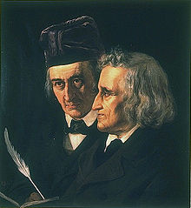
BRATŘI GRIMMOVÉ
ÚVOD
celosvětově proslulí sběratelé a vydavatelé německých pohádek
většinu života prožili spolu a úzce spolupracovali
jimi zpracované pohádky jsou dnes základem stovek a tisíců dalších pohádkových příběhů všech kultur světa
Wilhelm vlevo a Jakob vpravo ☺

Slide 4
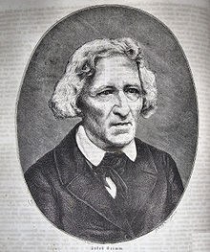
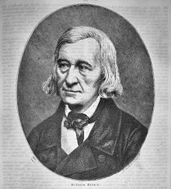
BRATŘI GRIMMOVÉ
ŽIVOTNÍ OSUDY
Jacob Grimm (1785 – 1863)
narozen 4. 1. 1785 v Hanau v Hesensku nedaleko Frankfurthu nad Mohanem
vystudoval práva, je považován za významného německého jazykovědce a spoluzakladatele germanistiky jakožto vědního oboru, působil na univerzitě v Berlíně
stejně jako jeho bratr měl politické potíže, když se stavěl za důsledné dodržování ústavy
na rozdíl od bratra se nikdy neoženil, zemřel v Berlíně 20. 9. 1863
STEJNÉ ŽIVOTOPISY A STEJNÉ TVÁŘE, UŽ SI NEJSEM JISTÝ, KTERÝ Z BRATRŮ JE NA ÚVODNÍ FOTOGRAFII VLEVO A KTERÝ VPRAVO…
Wilhelm Grimm (1786 – 1859)
narozen 24. 2. 1876 rovněž v Hanau, prakticky celý život prožil po bratrově boku, byť se na rozdíl od něj v roce 1825 oženil
i on byl jazykovědec, rovněž pak i literární vědec
také on přednášel na Humboldtově univerzitě v Berlíně
společně tak vytvořili jednolitý tvůrčí tým s vynikajícími výsledky
v Berlíně i zemřel na infekční nákazu 16. 12. 1859
Jakob Grimm
Wilhelm Grimm
Wilhelm vlevo a Jakob vpravo ???

Slide 5
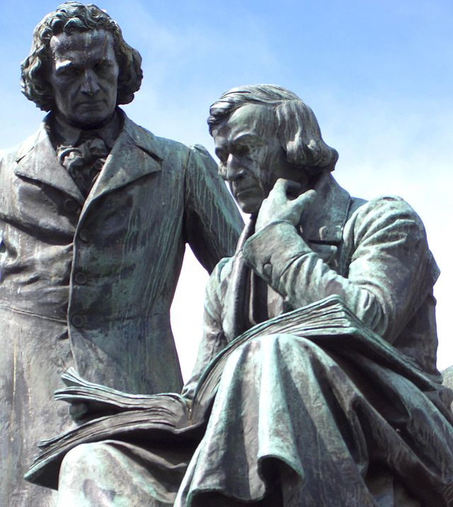
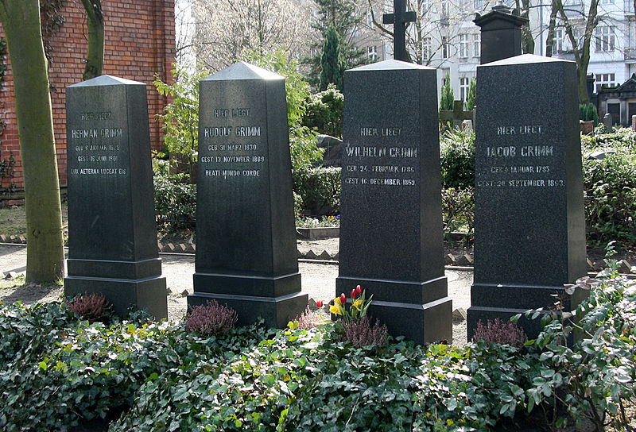
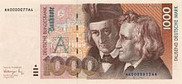
BRATŘI GRIMMOVÉ
ŽIVOTNÍ OSUDY
v Německu si bratří Grimmů váží – do zavedení eura byli na tisícimarkové bankovce (asi 18 tisíc Kč)
hrob bratří Grimmů – Jakob vpravo, Wilhelm se svými dětmi nalevo ☺
sousoší bratří Grimmů v rodném Hanau

Slide 6
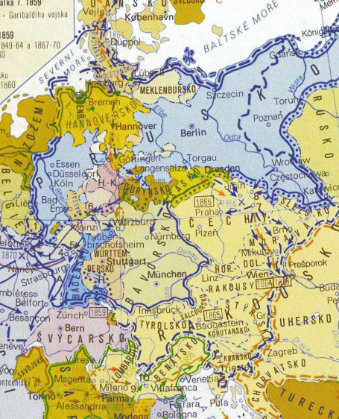
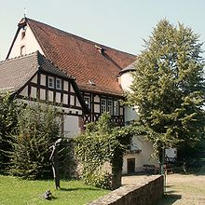
BRATŘI GRIMMOVÉ
NĚMECKO V DOBĚ BRATŘÍ GRIMMŮ
období života bratří Grimmů je v Německu určeno především bojem za vytvoření jednotného německého státu
ten totiž neexistoval, území německy mluvící území bylo rozdrobeno na desítky malých územních celků s vlastními panovníky, jimž vévodily země jako Prusko, Sasko či Bavorsko
snahy o sjednocení na demokratickém (ústavním) principu (především v roce 1848) byly za života bratří Grimmů neúspěšné – Německo sjednotil „krví a železem“ až Bismarck roku 1871
dům ve Steinau, kde oba bratři v dětství vyrostli
„pestrobarevné“ německé území za života bratří Grimmů

Slide 7
BRATŘI GRIMMOVÉ
DÍLO
ve svém díle tvořili vycházeli oba bratři z mytologie (zejména germánské), lidové poezie a lidového vypravěčství
jak již bylo zmíněno, oba bratři tvořili při práci dokonalý tým – Jacob se zaměřoval na jazykovědnou stránku získaných pramenů, Wilhelm je pak hodnotil literárně a případně i drobně upravil
celkem ve svém díle čerpali z vyprávění asi 40 osob
pro jimi sesbírané a vydané pohádky je typický hororový ráz – příběhy jsou často kruté (sežrání vlkem, upečení v peci), odehrávají se v hororových kulisách (temný les, kde zasvítí falešné světélko naděje), vystupují zde hrůzostrašné postavy (ježibaba, krvežíznivý vlk atd.) – to však odpovídá romanticky stavěnému příběhu
v jeho intencích pak v boji dobra se zlem vítězí vždy dobro (co to zkusit v životě? ☺)
Pohádka
prozaický příběh ústní lidové slovesnosti, který obsahuje řadu nerealistických prvků (kouzla, oživování mrtvých, jevy odporující přírodním zákonům atd.)
objevují se v nich typizované postavy (král, princezna, drak, Honza), hrdina představující dobro se střetává se zlem, které poráží

Slide 8
BRATŘI GRIMMOVÉ
DÍLO
ve svém díle vycházeli oba bratři z mytologie (zejména germánské), lidové poezie a lidového vypravěčství
souhrnně bývá jejich dílo nejčastěji vydáváno pod názvem Pohádky bratří Grimmů - obsahuje téměř 250 pohádek, v originále je dílo nesmírně hodnotné i po stránce jazykovědné (obsahuje různé německé dialekty)
nejznámější pohádky: Sněhurka, Červená karkulka, Perníková chaloupka, Popelka, Vlk a kůzlátka, Brémští muzikanti, Krysař, Železný Jan (o slavném českém oštěpaři Janu Železném ☺) atd.

Slide 9
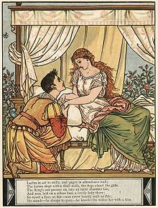
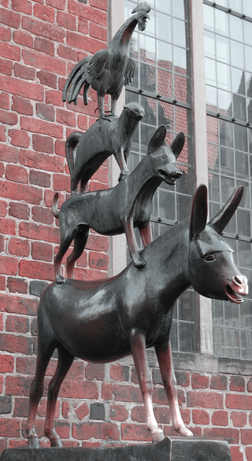
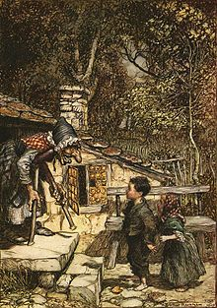
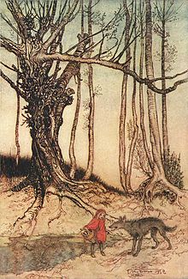
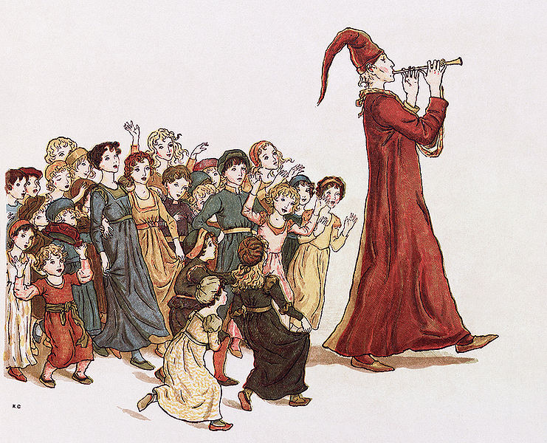
BRATŘI GRIMMOVÉ
TEST – POZNEJ POHÁDKU
Brémští muzikanti
Krysař
Šípková Růženka
Perníková chaloupka
Červená karkulka

Slide 10
BRATŘI GRIMMOVÉ
DĚKUJI ZA POZORNOST.

Slide 11
BRATŘI GRIMMOVÉ
ZDROJE
Literatura pro 2. Ročník středních škol – Učebnice. 1. Vyd. Brno, Didaktis 2009. 151 s. ISBN 978-80.7358-129-9
KOLEKTIV AUTORŮ. Malá encyklopédia spisovateľov sveta. Bratislava: Obzor, 1978, ISBN NEUVEDENO.
KOLEKTIV AUTORŮ. Atlas světových dějin - 2. díl. Praha: Kartografie Praha, 2002, ISBN 80-7011-344-8.
AUTOR NEUVEDEN. Bratři Grimmové [online]. [cit. 10.8.2013]. Dostupný na WWW: http://cs.wikipedia.org/wiki/Brat%C5%99i_Grimmov%C3%A9
JERICHAU-BAUMANN, Elisabeth. Wikimedia Commons [online]. [cit. 10.8.2013]. Dostupný na WWW: http://cs.wikipedia.org/wiki/Brat%C5%99i_Grimmov%C3%A9#mediaviewer/Soubor:Grimm.jpg
AUTOR NEUVEDEN. Wikimedia Commons [online]. [cit. 10.8.2013]. Dostupný na WWW: http://cs.wikipedia.org/wiki/Jacob_Grimm#mediaviewer/Soubor:Die_Gartenlaube_%281858%29_b_560.jpg
DIE GARTENLAUBE. Wikimedia Commons [online]. [cit. 10.8.2013]. Dostupný na WWW: http://cs.wikipedia.org/wiki/Wilhelm_Grimm#mediaviewer/Soubor:Die_Gartenlaube_%281858%29_b_561.jpg
MEIERHOFER. Wikimedia Commons [online]. [cit. 10.8.2013]. Dostupný na WWW: http://cs.wikipedia.org/wiki/Hanau#mediaviewer/Soubor:Grimm-Hanau.JPG
PHAETON1. Wikimedia Commons [online]. [cit. 10.8.2013]. Dostupný na WWW: http://en.wikipedia.org/wiki/File:Grimm-tomb.JPG
DEUTSCHE BUNDESBANK. Wikimedia Commons [online]. [cit. 10.8.2013]. Dostupný na WWW: http://en.wikipedia.org/wiki/File:1000_DM_Serie4_Vorderseite.jpg
AUTOR NEUVEDEN. Wikimedia Commons [online]. [cit. 10.8.2013]. Dostupný na WWW: http://en.wikipedia.org/wiki/File:SteinauBGHFrosch_retouched.jpg
RACKHAM, Arthur. Wikimedia Commons [online]. [cit. 10.8.2013]. Dostupný na WWW: http://en.wikipedia.org/wiki/File:Arthur_Rackham_Little_Red_Riding_Hood%2B.jpg
CRANE, Walter. Wikimedia Commons [online]. [cit. 10.8.2013]. Dostupný na WWW: http://en.wikipedia.org/wiki/File:Walter_Crane12.jpg
RACKHAM, Arthur. Wikimedia Commons [online]. [cit.10.8.2013]. Dostupný na WWW: http://en.wikipedia.org/wiki/File:Hansel-and-gretel-rackham.jpg
EVANS, Edmund. Wikimedia Commons [online]. [cit. 10.8.2013]. Dostupný na WWW: http://en.wikipedia.org/wiki/File:Pied_Piper2.jpg
WUZUR. Wikimedia Commons [online]. [cit. 10.8.2013]. Dostupný na WWW: http://cs.wikipedia.org/wiki/Br%C3%A9m%C5%A1t%C3%AD_muzikanti#mediaviewer/Soubor:Stadtmusikanten_Bremen.png

